Slide 1
PROYECTO EMPRESARIAL
YULI ARANGO VILLA
SANTIAGO BEDOYA TABARES
LUIS ESTEBAN BORJA
ANYI YULIETH DAVID GOEZ
CINDY VANESA ESCOBAR
ANA MARIA LONDOÑO

Slide 2
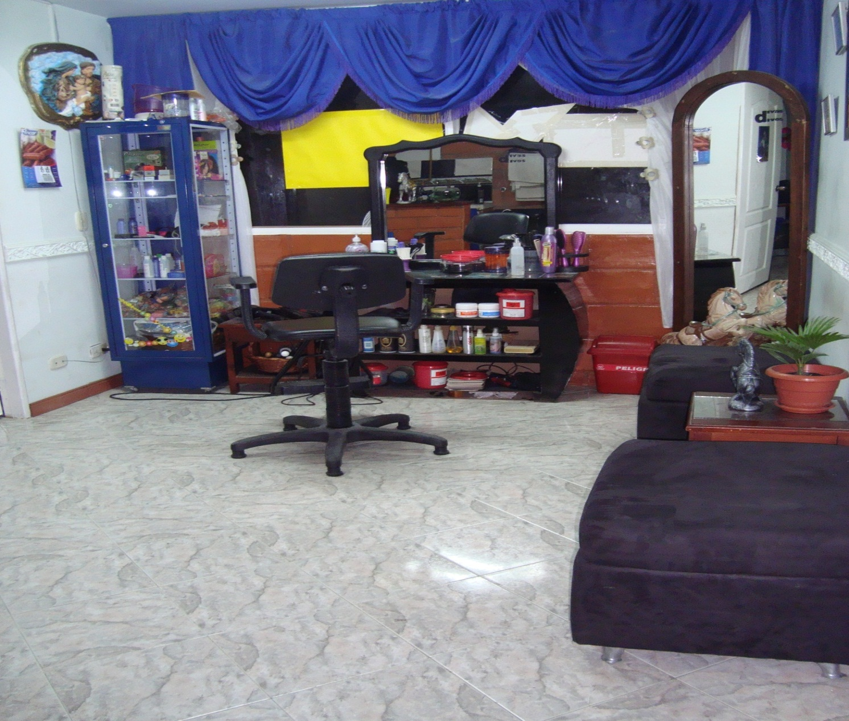
PELUQUERÍA DIVOS
IVAS

Slide 3
DESCRIPCIÓN
EL NEGOCIO ESTÁ UBICADO EN EL BARRIO LAS FLORES, EN UN APARTAMENTO CON UN ESPACIO REDUCIDO; PERO SIN EMBARGO ES UN LUGAR MUY ACOJEDOR.
LOS PRODUCTOS ESTÁN UBICADOS EN ESTANTERÍAS Y UNA VITRINA LA CUAL PERMITE QUE LOS CLIENTES LA VISUALICEN YA SEA PARA VENDER O PARA UTILIZAR.

Slide 4
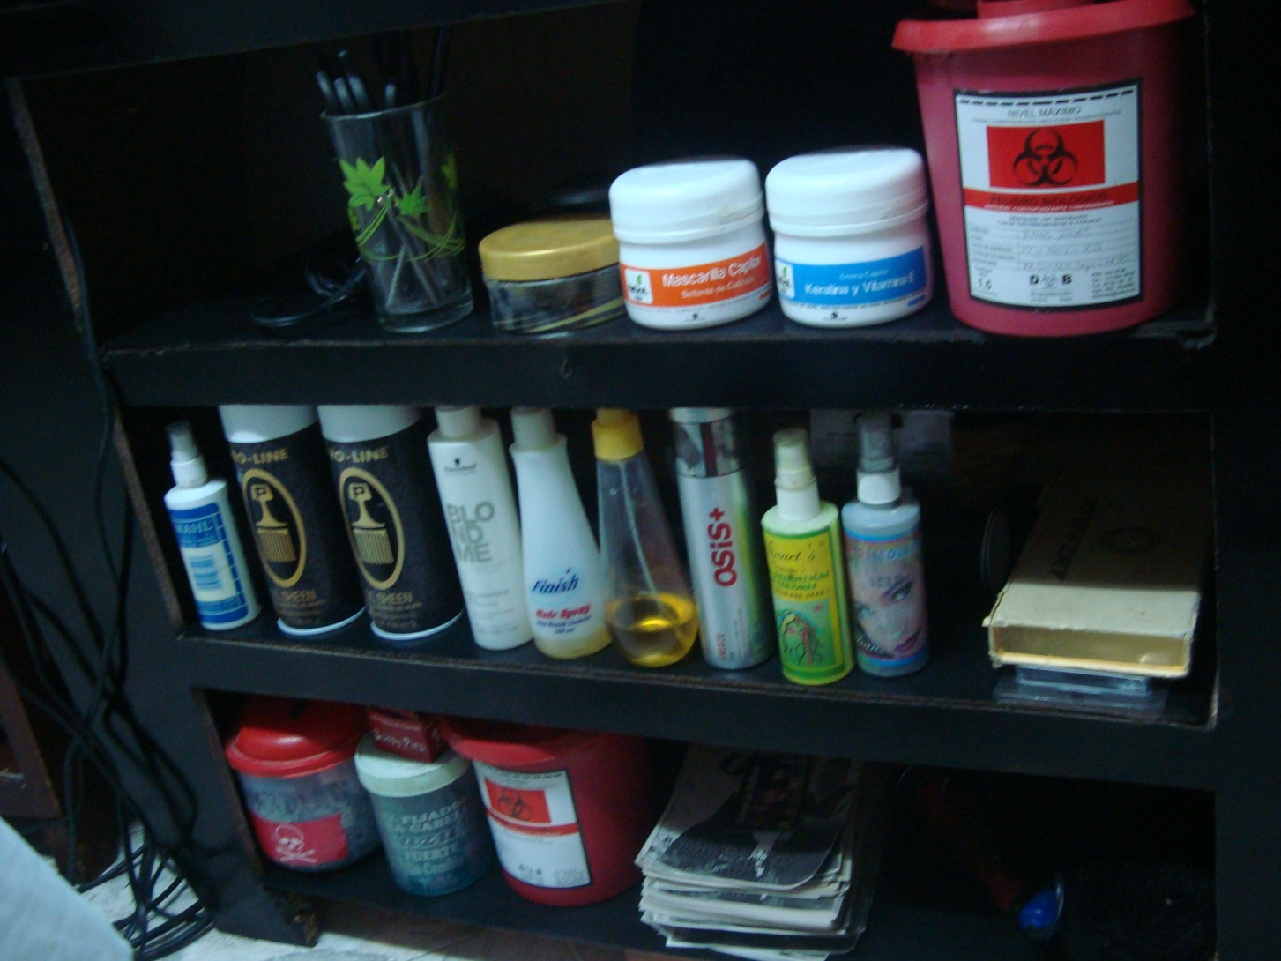
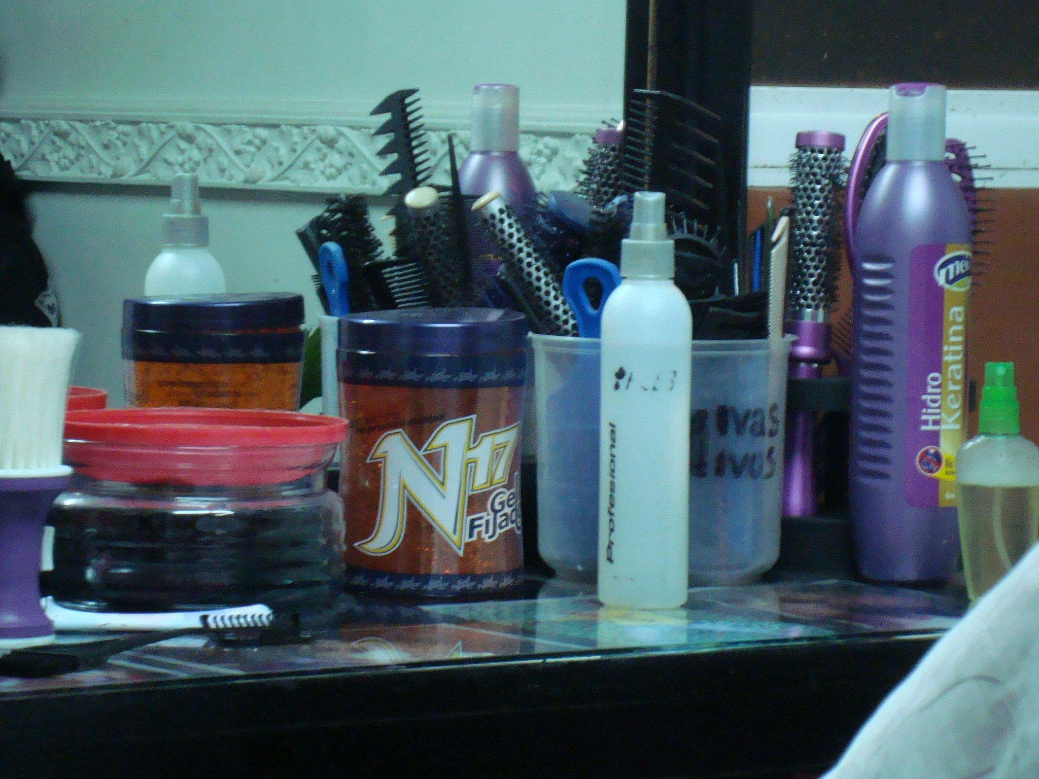

Slide 5
EN ESTE NEGOCIO TRATAN A LOS CLIENTES CON EL DEBIDO RESPETO.
BUENA MANIPULACIÓN DE LAS MATERIALES DE TRABAJO.
DEJA SATISFACCIÓN EN SU TRABAJO.
UNA SOLA PERSONA ATIENDE EL NEGOCIO.
SE USAN LAS MEDIDAS DE PRECAUCIÓN COMO LO ES LA LIMPIEZA DE LOS OBJETOS DE TRABAJO.

Slide 6
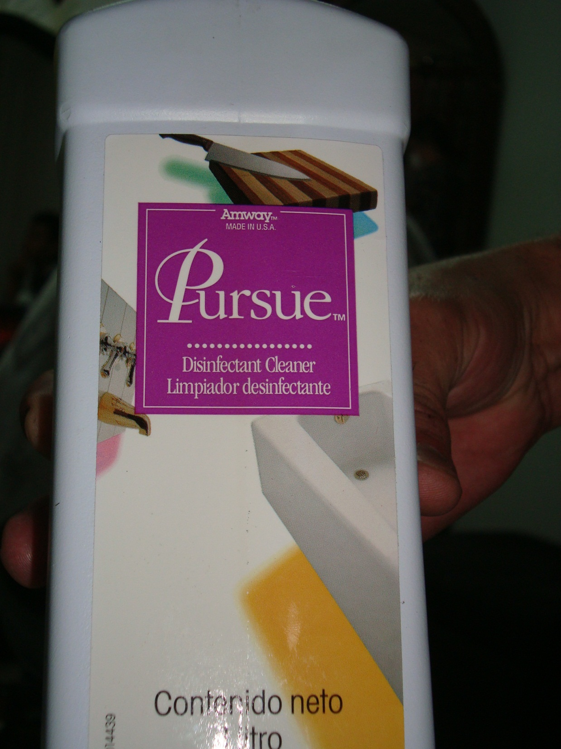
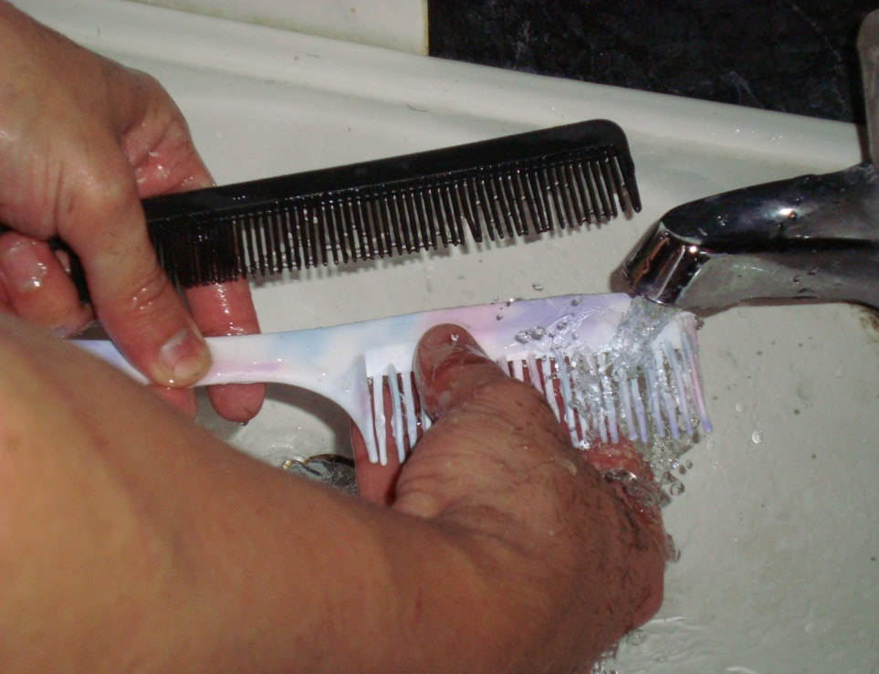
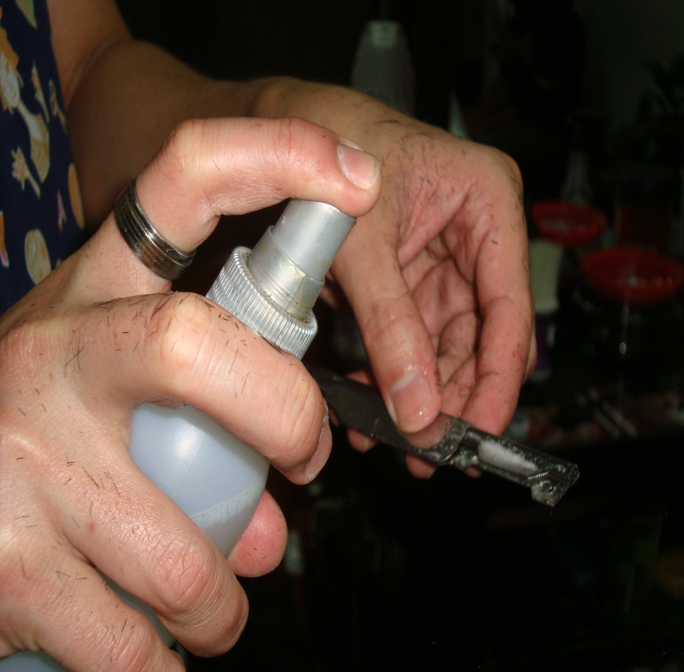

Slide 7
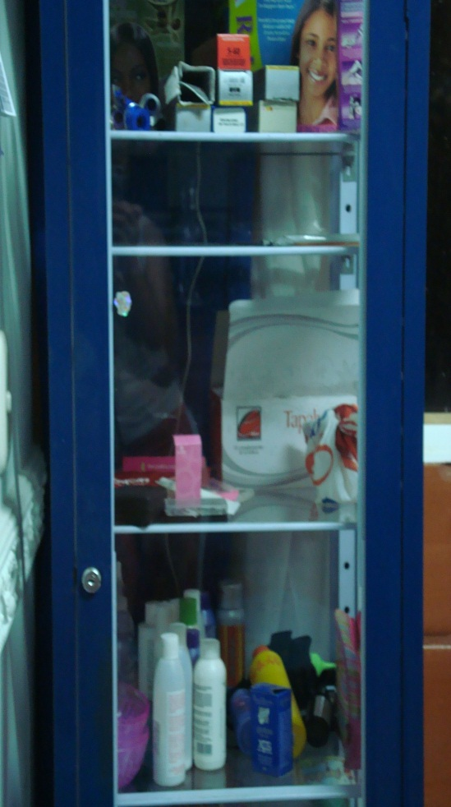
CÓMO SE ENCONTRO
EL NEGOCIO ESTÁ UBICADO EN
UN ESPACIO PEQUEÑO.
EN ESTE SE PUDO OBSERVAR EL
MAL ALMACENAMIENTO DE LOS
PRODUCTOS A UTILIZAR.
SE USAN LAS NORMAS DE
BIOSEGURIDAD.

Slide 8
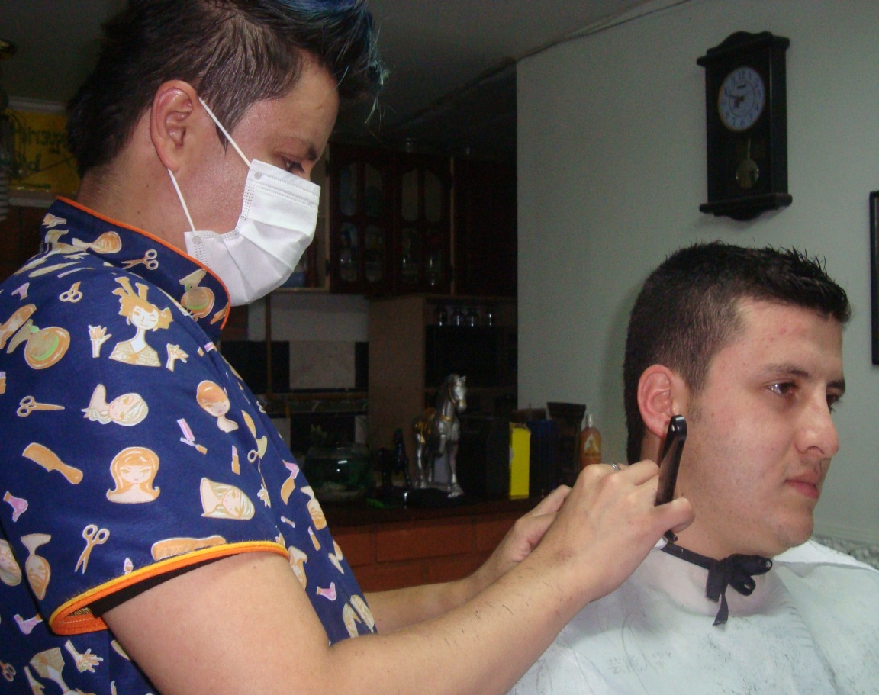
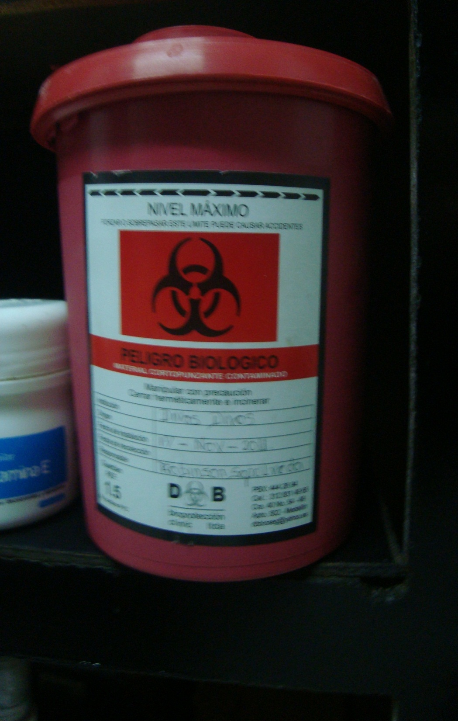
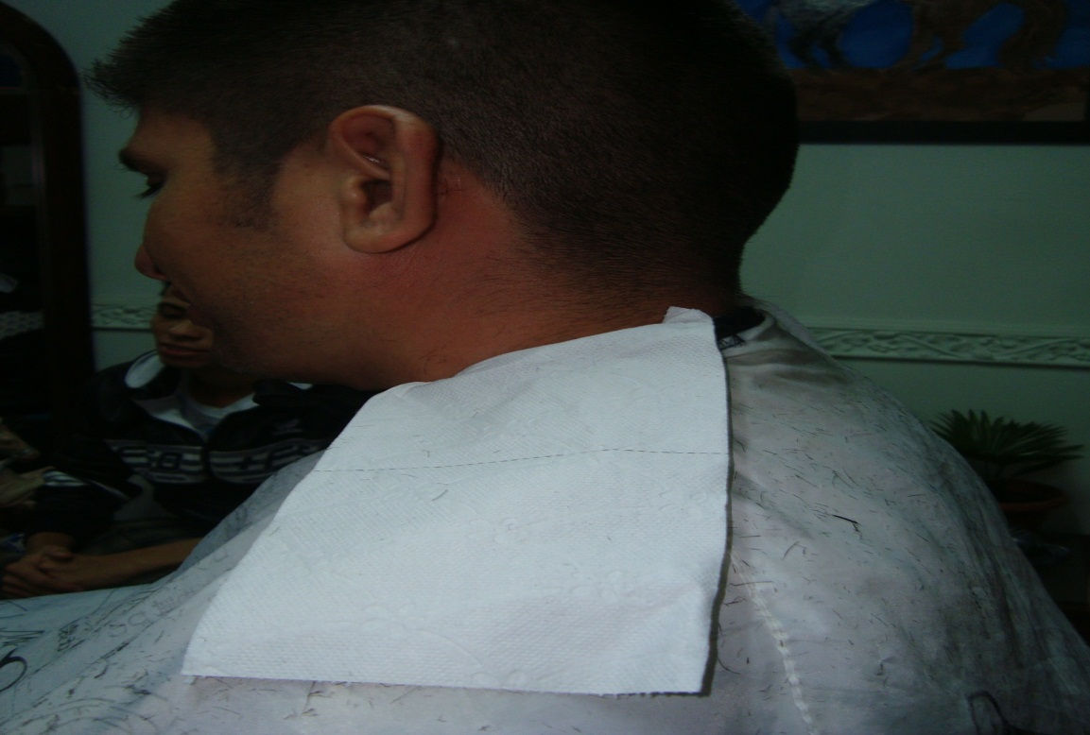

Slide 9
POR SER UN LUGAR DONDE LA CLIENTELA ABUNDA NO HAY SUFICIENTES MUEBLES PARA QUE ELLOS ESPEREN SU TURNO.
COMPETENCIA.
NO SE TIENE INVENTARIOS DE NINGUNA CLASE.

Slide 10
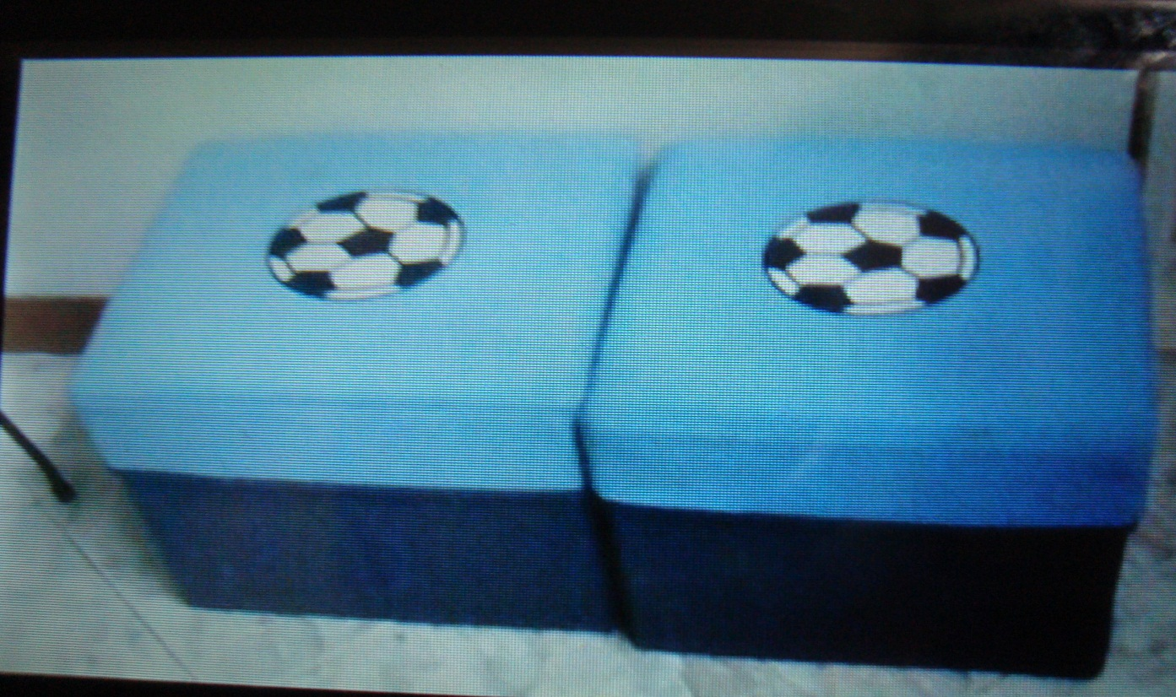
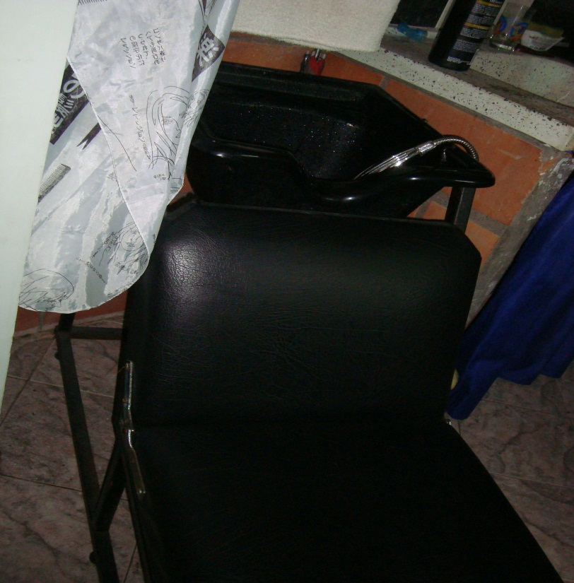
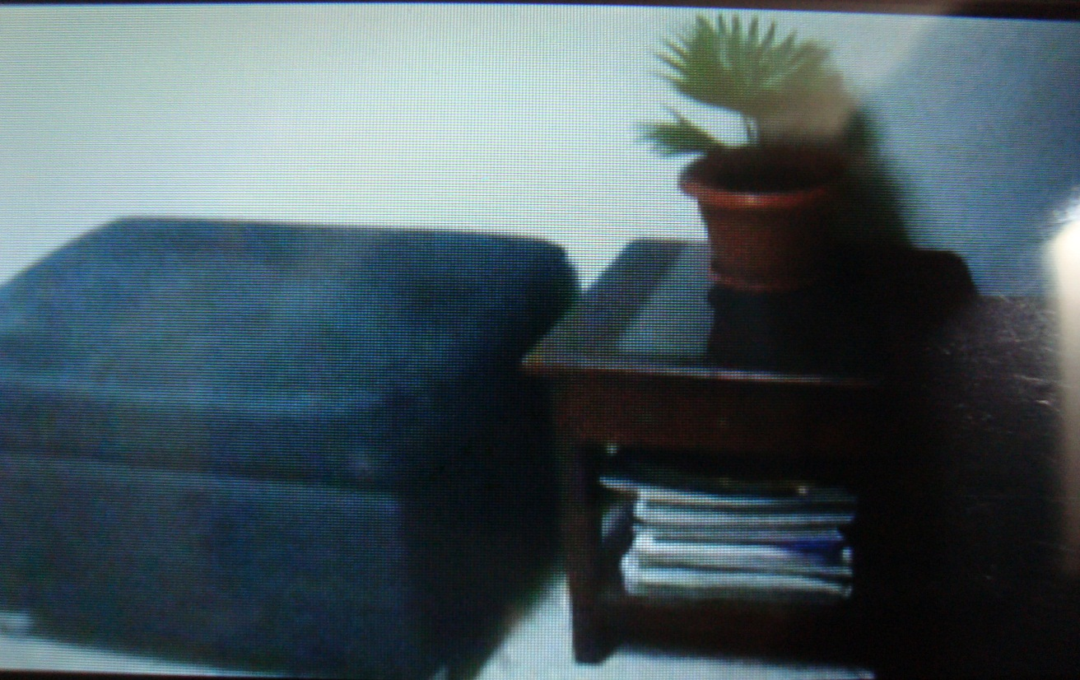
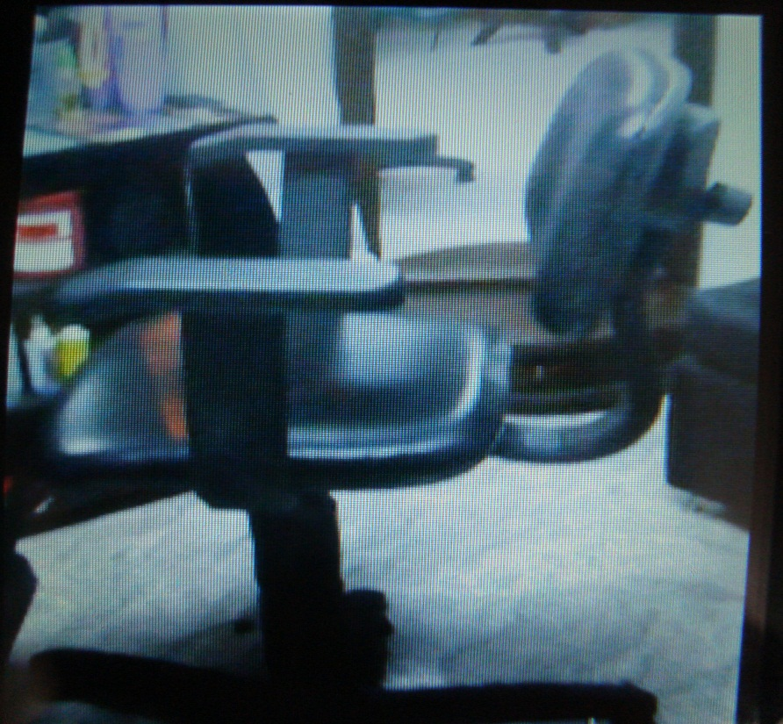

Slide 11
PROCESO
SUGERIR UN BOTE MÁS ADECUADO PARA LOS RESIDUOS A DESECHAR.
EL ASEO PERMANENTE EN EL NEGOCIO.
UN ESPACIO MÁS AMPLIO.
UNA PUBLICIDAD MÁS LLAMATIVA.
COMODIDAD (SILLAS, MUEBLES, ETC).

Slide 12
RECOMENDAR TENER UN AYUDANTE EN EL NEGOCIO.
ENTRETENIMIENTO (REVISTAS, PERIODICO ETC).
ASESORÍA PARA EL BUEN ALMACENAMIENTO DE LOS PRODUCTOS.

Slide 13

CORTE EN GENERAL
CEPILADO-PLANCHADO
DISEÑO DE CEJAS
DISEÑO DE BARBA
MAQUILLAJE
LIMPIEZAS FACIALES
REPORALIZACIÓN
TRATAMIENTOS CAPILARES

Slide 14
DOFA
DEBILIDADES
El dueño no tiene un sueldo definido.
La publicidad se encuentra deteriorada de manera que no resulta efectiva.
Por ser un lugar donde la clientela abunda no hay suficientes muebles para que ellos esperen su turno.
Una sola persona atiende el negocio (el dueño).
No se tiene inventarios de ninguna clase.
No cuenta con una misión y visión.
Poco manejo en la parte financiera y contable de la empresa.

Slide 15
FORTALEZAS
Los precios de servicios son más económicos que los de la competencia.
El dueño sigue especializándose.
Según encuesta aplicada a 7 clientes, se determinó que el 100% califica a la peluquería Divos Divas de buena calidad.
Se usan las medidas de precaución como lo es la limpieza de los objetos de trabajo.
Se elaboran encuestas con el fin de evaluar la satisfacción y servicio al cliente de la empresa.

Slide 16
AMENAZAS
Publicidad de la tienda del frente opaca la de nuestra empresa.
Competencia al frente del negocio.
OPORTUNIDADES
Cambio constante de los productos y servicios.
Redes sociales ya que puede ofrecer los servicios.
Posibilidad de buscar un local más amplio.
Herramientas como Access, Excel, para la creación de inventarios.

Slide 17
MISIÓN
Es la de proveer servicios de excelente calidad, contribuyendo a elevar su imagen, regidos por claros principios éticos y sociales, en resguardo de la responsabilidad que le compete frente a sus clientes, brindando soluciones integrales en servicios de peluquería, con excelencia y a un justo precio para una total satisfacción de los clientes.

Slide 18
VISIÓN
Aspiramos convertirnos en la empresa líder en la prestación de servicios de peluquería y barbería, suministrando productos de calidad en el área de la belleza integral, dirigirnos a nivel corporativo en general del sector servicios, contando con toda una diversificada gama de servicios de gestión orientados al mercado de nuestro país y ser reconocidos por la seriedad y excelencia de nuestro trabajo.

Slide 19
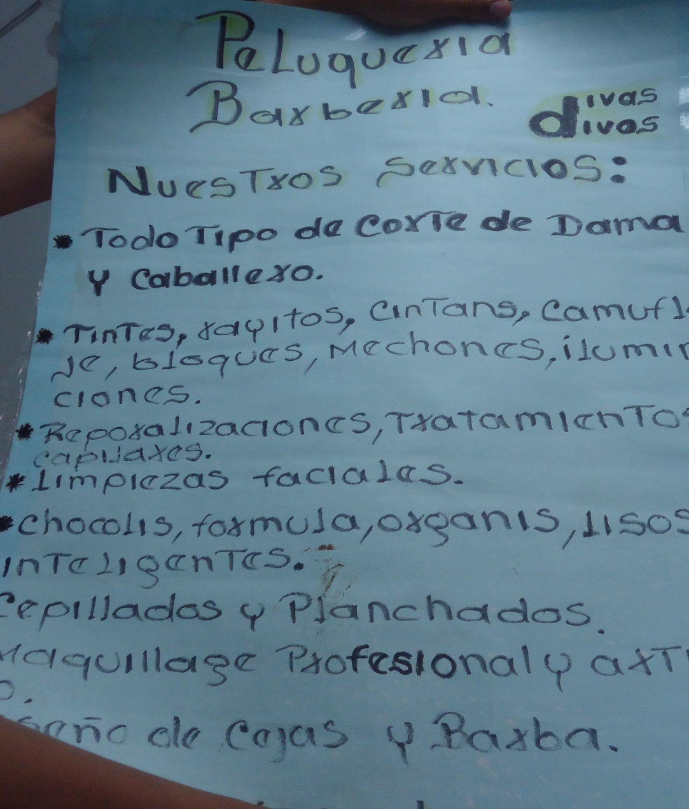
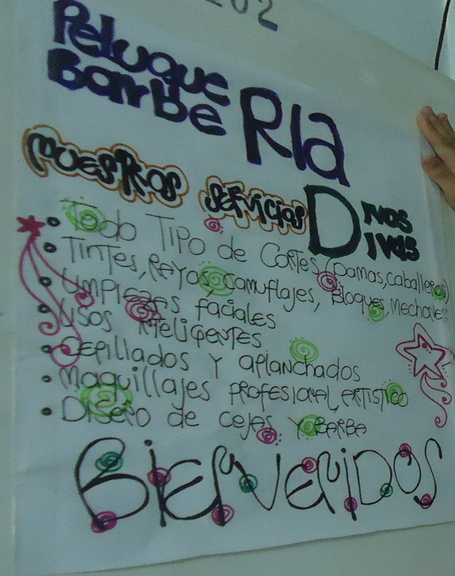
ANTES DESPUÉS

Slide 20
NIVEL INTELECTUAL

Slide 21
RELACIONES INTERPERSONALES
Establece buenas relaciones con sus clientes.
Ejemplo: El cliente ingresa al negocio y el profesional lo saluda muy cordialmente, lo invita a sentarse y le ofrece el producto o servicio que este a su preferencia como puede ser la compra de una tintura.

Slide 22
ALTERIDAD
El dueño tiene en cuenta el punto de vista de cada uno de sus clientes, de acuerdo a sus intereses.
Ejemplo: El profesional se encuentra realizando con sus auxiliares una nueva publicidad para el negocio en el cual pregunta: ¿Será que lo ponemos en la puerta o en el ventanal grande? Entonces se pone en el lugar de sus clientes y decide ponerlo en el ventanal; observando que de esa manera más personas se enteraran de su negocio ya que es más visible.

Slide 23
DIGNIDAD HUMANA
En este negocio los clientes siempre se han dirigido hacia el profesional con adecuado vocabulario, respeto, y tolerancia; considerándolo con una buena reputación debido a su seguridad y entrega, demostrando que su sexo no hace su profesionalismo.

Slide 24
DERECHOS HUMANOS
•En la peluquería Divos Divas se atiende a todo género masculino y femenino incluyendo la comunidad LGTB; cualquier tipo de raza afrocolombiana, mestizos, mulatos, etc.
•Valor igual en precios para los servicios que se ofrecen a todos sin importar estrato social.

Slide 25
•No se imponen estilos ni personalidad, el cliente es quién decide por derecho propio lo que desee.
•Si el usuario no queda satisfecho con el servicio, look o estilo que pidió está en todo su derecho de no cancelar ningún dinero.
•Los usuarios tienen como garantía que sí durante los 3 días luego de su corte o servicio dado notan algo que no les guste pueden regresar al negocio y reparar el disgusto.

Slide 26
NORMAS DE CONVIVENCIA
•Antes de ser atendido pedir turno el cuál se respetará.
•No ingerir alimentos dentro del negocio.
•No ingresar con más de 2 acompañantes.
•Se debe manejar vocabulario adecuado y modesto.
•El horario de atención es de 9:00am a 10:00pm con intervalo de 1:00pm a 2:00pm en el que no se atiende.

Slide 27
PRINCIPIOS Y VALORES ÉTICOS
•El estilista y manicurista de la peluquería Divos Divas adquiere una formación profesional por lo cual respetan una ética y la incrementan cada día.
•No se realiza ningún proceso ni veredicto de un determinado químico sin antes realizar su respectiva prueba.
•Todo lo que se habla, escucha dentro del establecimiento queda en el lugar.
•Se maneja las normas de bioseguridad con todo su rigor.

Slide 28
APOYO DE LA CONSTITUCIÓN
•Libertad económica ya que se considera la empresa como la base para el desarrollo.
•Derecho de propiedad, consagrando la propiedad privada como derecho de los colombianos, sujeto al interés público o social, y dándole importancia a las formas de propiedad asociativa y solidaria.
•Derecho de ejercer la profesión en la que se ha estado capacitando.

Slide 29
CRITICIDAD
La calificación del trabajo de la peluquería Divos Divas está dentro de un rango muy bueno; ya que no solo se da un servicio sino que también se asesora como por ejemplo en la adecuada preparación de una tintura.
Los clientes son expresivos ya que muestran el agrado del servicio que ofrece la peluquería Divos Divas, además son muy fieles, este también tiene su falencia como lo es que a muchos les duele invertir en productos para mejorar el servicio que se les brinda.

Slide 30
PENSAMIENTO CREATIVO
Ha sido fundamental para el progreso del negocio ya que se ha utilizado de acuerdo a opiniones, ideas, etc. de nuestros clientes; buscando mejorar la atención y el buen estado del negocio como la publicidad, la comodidad, aseo, logrando así que se sientan satisfechos.
Ejemplo: EL profesional al realizar un corte o cualquier otro servicio les da como una encima en este caso laca, gomina, confites.

Slide 31
INTELIGENCIAS MÚLTIPLES
El dueño tiene una mente innovadora, lo cual le da capacidad de crear nuevos proyectos para resolver problemas utilizando el potencial de sus ideas.
Ejemplo: Un cliente necesita afeitarse la barba; y al profesional se le acabaron las cuchillas, pero decide ir a comprarla teniendo la ventaja de que la tienda está al frente.

Slide 32
PENSAMIENTO CRÍTICO
En el proyecto se puede decir que se aplica ya que los clientes tienen derecho de opinar.
Ejemplo: Se hace un desconectado(corte) a un cliente, pero el sugiere al profesional que para la próxima vez se la haga con mas capas.

Slide 33
ARGUMENTACIÓN
Ayuda a dar o defender una opinión y persuadir de ella a un receptor mediante pruebas y razonamiento.
Ejemplo: Un cliente llega al negocio y le pregunta al profesional que color le quedaría bien, teniendo en cuenta que ella es mona; ante esto él le recomienda cenizo o verde caña ya que ha tenido experiencia ante este caso.

Slide 34
CRITERIOS DE SOLUCIÓN
Con este damos soluciones a cada problema o dificultad que se encuentre en el proyecto.
Ejemplo: El profesional aplica a un cliente una tintura pero éste no quedo como se lo pidió.
ALTERNATIVAS
Nos da la posibilidad de elegir entre opciones o soluciones diferentes que plantea cada integrante del proyecto.
C.Ejemplo: Ante este problema el profesional pensó en una posible solución como la decoloración.

Slide 35
OBJETIVIDAD
El profesional observa que para el buen funcionamiento de su negocio necesita satisfacer a los clientes como por ejemplo poner revistas actualizadas. Brindando lo mejor de sí mismo en el aspecto profesional (con responsabilidad) y ético (comportamiento y actitudes).
SUBJETIVIDAD
El dueño ha notado que su publicidad ya requiere de un cambio, por lo cual ha estado haciendo planos, utilizando su creatividad de manera que el sitio se vea más llamativo, que inspire confianza y profesionalidad.

Slide 36
INTERSUBJETIVIDAD
Se ha tenido muy en cuenta las opiniones y observaciones que hacen los clientes al negocio, por lo cual el dueño entre varias alternativas las ha organizado de manera lógica y coherente para aplicarlas a su negocio de manera que ellos se sientan en un buen ambiente de atención con calidad y seguridad.
Ejemplo: Un cliente opinó acerca de los precios de los cortes de cabello, ya que son muy baratos; el profesional lo analizó y lo aplicó de acuerdo al tipo de cabello (largo, corto, etc).

Slide 37
ASERTIVIDAD
El dueño es una persona que le gusta respetar como que también lo respeten a él. Tiene un gran sentido de pertenencia por lo que es suyo. Por ejemplo: Cambia las cosas de lugar para que no sea muy monótono)
Ha sido una persona muy valiente ya que después de sus estudios decidió montar su negocio en el que hoy en día le va muy bien y se siente satisfecho de cada día brindar sus conocimientos a sus clientes.

Slide 38
AUTONOMÍA
En este negocio se nota que el dueño es totalmente independiente ya que cualquier decisión relacionada con su vida la toma por sí mismo, (como lo fue montar su propio negocio) sin depender de nadie, controlando así su vida personal de la laboral.
Toma por propia iniciativa de acuerdo a sus normas y preferencias sobre como desarrollar actividades para su negocio, (poniendo música ara que el cliente se distraiga) buscando el progreso y buenas expectativas para el futuro.

Slide 39
DESARROLLO HUMANO INTEGRAL
La inclusión de éste a la empresa fue fácil ya que todo negocio se le presentan obstáculos, problemas, etc. en los cuales hay que esforzarse para conquistar de modo inteligente y fortaleciéndose con la voluntad, logrando así el bienestar de la empresa.

Slide 40
MOTIVACIÓN
El dueño de la empresa es un trabajador que se siente muy a gusto con su profesión; y motivado por la cara de satisfacción que le brindan cuando complace a sus clientes (por decir la aplicación del chocolis ó tratamientos capilares). Al igual ellos se sienten motivados por el buen trato que reciben y la calidad del servicio.

Slide 41
AUTOAPRENDIZAJE
En este sentido la empresa cuenta con su debida actualización de información con respecto a su profesión(el dueño se encuentra estudiando para mejorar su nivel intelectual); en la cual le brinda mucha importancia considerando poner en práctica o experimentar sus conocimientos adquiridos.

Slide 42
TRABAJO EN EQUIPO
Respecto a la labor que ejecuta el dueño siempre ha considerado mantener la comunicación con su cliente, ya que en más de una oportunidad será necesario comprenderlos, motivarlos y apoyarlos en las ideas o servicios que quieran adquirir.
Ejemplo: Cuando un cliente desea un producto que no este en vitrina le dice al profesional para que lo introduzco en su inventario.

Slide 43
RACIONALIDAD
En nuestra empresa algo fundamental es pensar y evaluar cualquier tipo de acción o decisión, teniendo en cuenta el beneficio para ésta, somos optimistas con cada decisión tomada, y tratamos de elegir lo mejor para nuestra empresa siendo consistentes y seguros en cada paso dado.
Ejemplo: El profesional piensa que es necesario comprar una máquina de limpieza facial para así crear otro servicio.

Slide 44
INTELIGENCIA EMOCIONAL
Con el uso de ésta se han generado habilidades como lo son: la empatía y la destreza social en las que se incluyen las actitudes relacionadas con la popularidad y el liderazgo.
Ejemplo: En el barrio el profesional es muy popular ya que lo consideran uno de los mejores estilistas de la comunidad.

Slide 45
ENTORNO
La empresa está rodeada de una entorno agradable, ya que se puede notar la buena convivencia, el respeto, la amabilidad, la paciencia, y la excelente reputación creada.

Slide 46
CONTEXTO
Se respira un ambiente merecedor de ida y vuelta; porque no se observa ningún conflicto ni nada por estilo que impida su estadía, además de eso se tiene claro que sea quien sea que vaya será bien atendido(a).

Slide 47
CONOCIMIENTO DE SÍ MISMO
Para formar parte de dicha empresa tenemos en cuentas y exigimos a cada persona conocer sus capacidades, para desarrollar cualquier tipo de labor y conocerse internamente sabiendo enfrentarse con lo externo.
Conocerse así mismo es la capacidad de enfrentar los conceptos de nuestra empresa; asumiendo con responsabilidad y madurez cualquier tipo de problema a resolver en determinado momento en la Peluquería Divos Divas.

Slide 48
GRACIAS POR LA ATENCIÓN PRESTADA!

